Slide 1

数据结构
Tel:0571-88394222 QQ;106159278

Slide 2
数据结构概述
数据结构主要解决怎样合理地组织数据,建立合适的数据结构,提高计算机执行程序所用的时间效率和空间使用效率的学科。
新提法：真实模拟世界。
数据结构是在整个计算机科学与技术领域上广泛被使用的术语。它用来反映一个数据的内部构成，即一个数据由哪些成分数据构成，以什么方式构成，呈什么结构。数据结构有逻辑上的数据结构和物理上的数据结构之分。逻辑上的数据结构反映成分数据之间的逻辑关系，物理上的数据结构反映成分数据在计算机内的存储安排。数据结构是数据存在的形式。
Tel:0571-88394222 QQ;106159278

Slide 3
数据结构涉及的知识
计算机硬件范围的存贮装置和存取方法
在计算机软件范围中的文件系统数据的动态存贮与管理,信息检索
数学范围的许多算法知识
还有一些综合性的知识,如编码理论,算子关系、数据类型、数据表示、数据运算,数据存取等各方面的知识
Tel:0571-88394222 QQ;106159278

Slide 4
理论基础是程序设计和离散数学
在分析和处理数据结构和算法时也用到概率、图论、集合等方面的知识
各种算法都是以实际问题的数学模型给出的。
所以,数据结构是一门理论性很强,实践性很强的一门专业基础课。
Tel:0571-88394222 QQ;106159278

Slide 5
数据结构基础
数据（data）是描述客观事物的数值、字符以及能输入机器且能被处理的各种符号集合。数据的含义非常广泛，除了通常的数值数据、字符、字符串是数据以外，声音、图像等一切可以输入计算机并能被处理的都是数据。例如除了表示人的姓名、身高、体重等的字符、数字是数据，人的照片、指纹、三维模型、语音指令等也都是数据。
数据元素（data element）是数据的基本单位，是数据集合的个体，在计算机程序中通常作为一个整体来进行处理。例如一条描述一位学生的完整信息的数据记录就是一个数据元素；空间中一点的三维坐标也可以是一个数据元素。数据元素通常由若干个数据项组成，例如描述学生相关信息的姓名、性别、学号等都是数据项；三维坐标中的每一维坐标值也是数据项。数据项具有原子性，是不可分割的最小单位。
Tel:0571-88394222 QQ;106159278

Slide 6
数据对象（data object）是性质相同的数据元素的集合，是数据的子集。例如一个学校的所有学生的集合就是数据对象，空间中所有点的集合也是数据对象。
数据结构（data structure）是指相互之间存在一种或多种特定关系的数据元素的集合。是组织并存储数据以便能够有效使用的一种专门格式，它用来反映一个数据的内部构成，即一个数据由那些成分数据构成，以什么方式构成，呈什么结构。由于信息可以存在于逻辑思维领域，也可以存在于计算机世界，因此作为信息载体的数据同样存在于两个世界中。表示一组数据元素及其相互关系的数据结构同样也有两种不同的表现形式，一种是数据结构的逻辑层面，即数据的逻辑结构；一种是存在于计算机世界的物理层面，即数据的存储结构。
Tel:0571-88394222 QQ;106159278

Slide 7
数据的逻辑结构按照数据元素之间相互关系的特性来分，可以分为以下四种结构：集合、线性结构、树形结构和图状结构。我们讨论的数据结构主要有线性表、栈、队列、树和图， 其中线性表、栈、队列属于线性结构，树和图属于非线性结构
数据的逻辑结构可以采用两种方法来描述：二元组、图形。
Tel:0571-88394222 QQ;106159278

Slide 8
二元组表示形式
数据结构 = {D , S}
其中 D 是数据元素的集合；S 是 D 中数据元素之间的关系集合，并且数据元素之间的 关系是使用序偶来表示的。序偶是由两个元素 x 和 y 按一定顺序排列而成的二元组，记作
<x , y>，x 是它的第一元素，y 是它的第二元素。 当使用图形来表示数据结构时，是用图形中的点来表示数据元素，用图形中的弧来表示数据元素之间的关系。如果数据元素 x 与 y 之间有关系<x , y>，则在图形中有从表示 x 的点 出发到达表示 y 的点的一条弧。
Tel:0571-88394222 QQ;106159278

Slide 9
集合结构
一种数据结构的二元组表示为 set = (K,R)，其中K = {01, 02, 03, 04, 05} R = { }
可以看到在数据结构 set 中，只有数据元素的集合非空，而数据元素之间除了同属一个集合之外不存在任何关系（关系集合为空）。这表明该结构只考虑数据元素而不考虑它们之 间的关系。我们把具有这种特点的数据结构称为集合结构。
Tel:0571-88394222 QQ;106159278

Slide 10
线性结构
一种数据结构的二元组表示为 linearity = (K,R)，其中
K = {01, 02, 03, 04, 05}
R = {<02,04>, <03,05>, <05,02>, <01,03>}
01-03-05 -02-04
可以看到在数据结构 linearity 中，数据元素之间是有序的。在这些数据元素中有一个可 以被称为“第一个”（元素 01）的数据元素；还有一个可以被称为“最后一个”（元素 04） 的数据元素；除第一个元素以外每个数据元素有且仅有一个直接前驱元素，除最后一个元素 以外每个数据元素有且仅有一个直接后续元素。这种数据结构的特点是数据元素之间是 1对 1 的联系，即线性关系，我们把具有此种特点的数据结构称为线性结构
Tel:0571-88394222 QQ;106159278

Slide 11
一种数据结构的二元组表示为 tree = (K,R)，其中
K = {01, 02, 03, 04, 05, 06}
R = {<01,02>, <01,03>, <02,04>, <02,05>, <03,06>}
可以看到在数据结构 tree 中，除了一个数据元素（元素 01）以外每个数据元素有且仅 有一个直接前驱元素，但是可以有多个直接后续元素。这种数据结构的特点是数据元素之间是 1 对 N 的联系，我们把具有此种特点的数据结构称为树结构
Tel:0571-88394222 QQ;106159278

Slide 12
一种数据结构的二元组表示为 graph = (K,R)，其中
K = {01, 02, 03, 04, 05}
R = {<01,02>, <01,05>, <02,01>, <02,03>, <02,04>, <03,02>,<04,02>, <04,05>, <05,01>, <05,04>}
可以看到在数据结构 graph 中，每个数据元素可以有多个直接前驱元素，也可以有多个 直接后续元素。这种数据结构的特点是数据元素之间是 M 对 N 的联系，我们把具有此种特 点的数据结构称为图结构。
Tel:0571-88394222 QQ;106159278

Slide 13
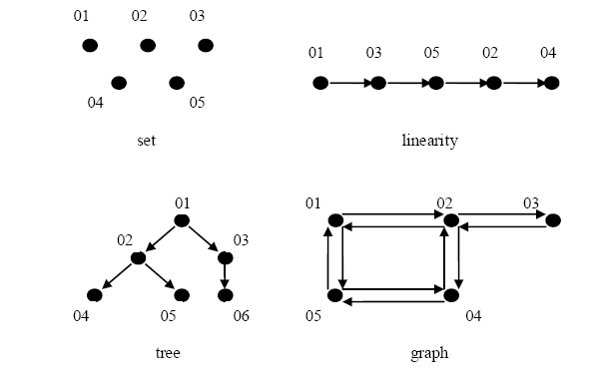
图形表示方法
Tel:0571-88394222 QQ;106159278

Slide 14
数据的存储结构
数据的存储结构主要包括数据元素本身的存储以及数据元素之间关系表示。通过数据元素的定义可以看出，我们可以很容易的使用 Java 中的一个类来实现它，数据元素的数据项 就是类的成员变量。
数据元素之间的关系在计算机中主要有两种不同的表示方法：顺序映像和非顺序映像， 并由此得到两种不同的存储结构：顺序存储结构和链式存储结构。顺序存储结构的特点是： 数据元素的存储对应于一块连续的存储空间，数据元素之间的前驱和后续关系通过数据元素 在存储器中的相对位置来反映。链式存储结构的特点是：数据元素的存储对应的是不连续的 存储空间，每个存储节点对应一个需要存储的数据元素。元素之间的逻辑关系通过存储节点之间的链接关系反映出来。
Tel:0571-88394222 QQ;106159278

Slide 15
抽象数据类型
抽象数据类型是描述数据结构的一种理论工具。在介绍抽象数据类型之前我们先介绍一 下数据类型的基本概念。
数据类型（data type）是一组性质相同的数据元素的集合以及加在这个集合上的一组操 作。例如 Java 语言中就有许多不同的数据类型，包括数值型的数据类型、字符串、布尔型 等数据类型。以 Java 中的 int 型为例，int 型的数据元素的集合是[-2147483648,2147483647] 间的整数，定义在其上的操作有加、减、乘、除四则运算，还有模运算等。
Tel:0571-88394222 QQ;106159278

Slide 16
定义数据类型的作用一个是隐藏计算机硬件及其特性和差别，使硬件对于用户而言是透明的，即用户可以不关心数据类型是怎么实现的而可以使用它。定义数据类型的另一个作用
是，用户能够使用数据类型定义的操作，方便的实现问题的求解。例如，用户可以使用 Java 定义在 int 型的加法操作完成两个整数的加法运算，而不用关心两个整数的加法在计算机中 到底是如何实现的。这样不但加快了用户解决问题的速度，也使得用户可以在更高的层面上 考虑问题。
Tel:0571-88394222 QQ;106159278

Slide 17
抽象数据类型可以使用一个三元组来表示：
ADT = (D, S, P)
其中 D 是数据对象，S 是 D 上的关系集，P 是加在 D 上的一组操作。 在定义抽象数据类型时，我们使用以下格式：
ADT 抽象数据类型名{ 数据对象：<数据对象的定义> 数据关系：<数据关系的定义> 基本操作：<基本操作的定义>
Tel:0571-88394222 QQ;106159278

Slide 18
数据结构的操作
1,结构的生成；
2.结构的销毁；
3,在结构中查找满足规定条件的数据元素；
4,在结构中插入新的数据元素；
5,删除结构中已经存在的数据元素；
6,遍历。
Tel:0571-88394222 QQ;106159278

Slide 19
Java 集合架构
Java 2软件开发包（SDK）提供了一些新类来支持大多数常用的ADT。这些类被称为Java集合类它们协同工作从而形成Java 集合架构。这个集合架构提供了一套将数据表示成所谓的集合抽象数据的接口和类。
java.util.Collection接口被用来表示任意的成组的对象，也就是元素。这个接口提供基本的诸如添加，删除，和查询这样的操作。Collection接口还提供了一个iterator方法。iterator方法返回java.util.Iterator接口的一个实例。而Iterator接口又提供了hasNext, next, 和 remove方法。使用Iterator接口提供的方法，你可以从头到尾循环遍历一个Collection对象中的实例并能够安全的删除iterator(游标)所表示的元素。
Tel:0571-88394222 QQ;106159278

Slide 20
Java 集合架构
java.util.AbstractCollection 是所有集合架构类的基础。AbstractCollection 类提供了对java.util.Collection 接口中除iterator和size方法以外的所有方法的实现。这两个例外的方法由所有继承java.util.AbstractCollection的子类实现。
Tel:0571-88394222 QQ;106159278

Slide 21
栈和队列是两种重要的数据结构。从栈与队列的逻辑结构上来说，它们也是线性结构， 与线性表不同的是它们所支持的基本操作是受到限制的，它们是操作受限的线性表，是一种限定性的数据结构。
Tel:0571-88394222 QQ;106159278

Slide 22
栈
栈（stack）又称堆栈，它是运算受限的线性表，其限制是仅允许在表的一端进行插入和删除操作，不允许在其他任何位置进行插入、查找、删除等操作。表中进行插入、删除操 作的一端称为栈顶（top），栈顶保存的元素称为栈顶元素。相对的，表的另一端称为栈底（bottom）。 当栈中没有数据元素时称为空栈；向一个栈插入元素又称为进栈或入栈；从一个栈中删除元素又称为出栈或退栈。由于栈的插入和删除操作仅在栈顶进行，后进栈的元素必定先出 栈，所以又把堆栈称为后进先出表（Last In First Out，简称 LIFO）。图 4-1 显示了一个堆栈 及数据元素插入和删除的过程。
Tel:0571-88394222 QQ;106159278

Slide 23
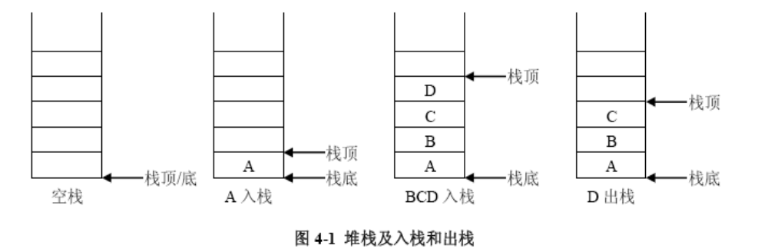
Tel:0571-88394222 QQ;106159278

Slide 24
在图 4-1 中当 ABCD 均已入栈之后，出栈时得到的序列为 DCBA，这就是“后进先出”。 在解决实际问题时，如果碰到了数据的使用具有“后进先出”的特性，就预示着可以使用堆 栈来存储和使用这些数据。
堆栈的基本操作除了进栈、出栈操作外，还有判空、取栈顶元素等操作。下面给出堆栈 的抽象数据类型定义。
Tel:0571-88394222 QQ;106159278

Slide 25
ADT Stack {
数据对象：D = {ai | ai∈D0，i=0, 1, 2…n-1，D0为某一数据对象}
数据关系：R = {<ai, ai+1> | ai, ai+1∈D，i=0, 1, 2 … n-2}
基本操作：
Tel:0571-88394222 QQ;106159278

Slide 26
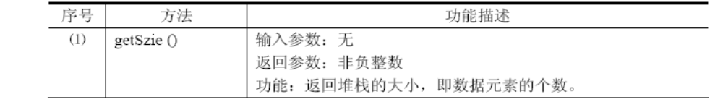
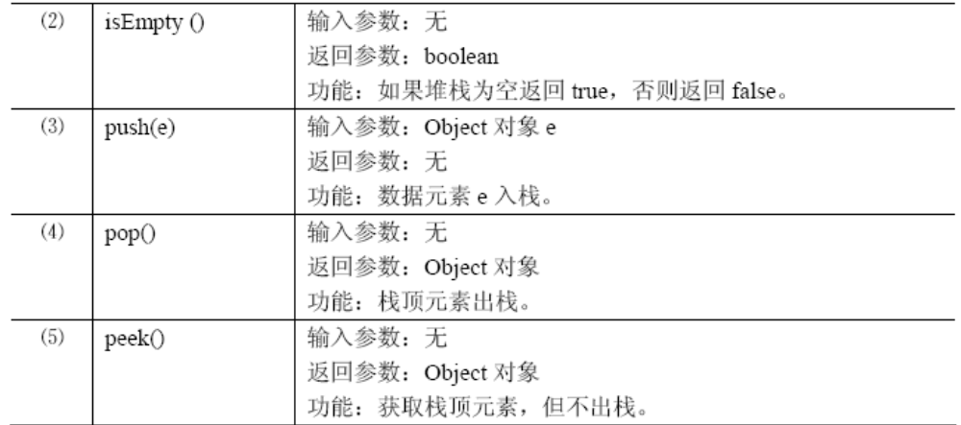
Tel:0571-88394222 QQ;106159278

Slide 27
栈的顺序存储实现
和线性表类似，堆栈也有两种基本的存储结构：顺序存储结构和链式存储结构。 顺序栈是使用顺序存储结构实现的堆栈，即利用一组地址连续的存储单元依次存放堆栈中的数据元素。由于堆栈是一种特殊的线性表，因此在线性表的顺序存储结构的基础上，选择线性表的一端作为栈顶即可。根据数组操作的特性，选择数组下标大的一端，即线性表顺 序存储的表尾来作为栈顶，此时入栈、出栈等操作可以在Ο(1)时间完成。
由于堆栈的操作都在栈顶完成，因此在顺序栈的实现中需要附设一个指针 top 来动态的指示栈顶元素在数组中的位置。通常 top 可以用栈顶元素所在数组下标来表示，top= -1 时表 示空栈。图 4-1 就可以看成是一个顺序栈。
Tel:0571-88394222 QQ;106159278

Slide 28
堆栈在使用过程中所需的最大空间很难估计，因此，一般来说在构造堆栈时不应设定堆 栈的最大容量。一种合理的做法和线性表的实现类似，先为堆栈分配一个基本容量，然后在 实际的使用过程中，当堆栈的空间不够时再倍增存储空间，这个过程所需的时间均摊到每个 数据元素时间为Θ(1)，不会影响操作实现的时间复杂度。
Tel:0571-88394222 QQ;106159278

Slide 29
Stack 的顺序存储实现
public class StackArray implements Stack {
private final int LEN = 8; //数组的默认大小 private Object[] elements; //数据元素数组 private int top; //栈顶指针
public StackArray() {
top = -1;
elements = new Object[LEN];
}
//返回堆栈的大小 public int getSize() { return top+1;
}
//判断堆栈是否为空
public boolean isEmpty() {
return top<0;
}
//数据元素 e 入栈
public void push(Object e) {
if (getSize()>=elements.length) expandSpace();
elements[++top] = e;
}
}
Tel:0571-88394222 QQ;106159278

Slide 30
private void expandSpace(){
Object[] a = new Object[elements.length*2];
for (int i=0; i<elements.length; i++)
a[i] = elements[i];
elements = a;
}
//栈顶元素出栈
public Object pop() throws StackEmptyException {
if (getSize()<1)
throw new StackEmptyException("错误，堆栈为空。");
Object obj = elements[top]; elements[top--] = null; return obj;
}
//取栈顶元素
public Object peek() throws StackEmptyException {
if (getSize()<1)
throw new StackEmptyException("错误，堆栈为空。");
return elements[top];
}
Tel:0571-88394222 QQ;106159278

Slide 31
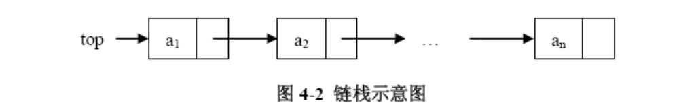
栈的链式存储实现
链栈即采用链表作为存储结构实现的栈。当采用单链表存储线性表后，根据单链表的操 作特性选择单链表的头部作为栈顶，此时，入栈、出栈等操作可以在Ο(1)内完成。由于堆 栈的操作只在线性表的一端进行，在这里使用带头结点的单链表或不带头结点的单链表都可 以。使用带头结点的单链表时，结点的插入和删除都在头结点之后进行；使用不带头结点的 单链表时，结点的插入和删除都在链表的首结点上进行。
下面以不带头结点的单链表为例实现堆栈，图 4-2 给出了使用不带头结点的单链表实现堆栈的示意图。
Tel:0571-88394222 QQ;106159278

Slide 32
图 4-2 中，top 为栈顶结点引用，始终指向当前栈顶元素所在结点。若 top 为 Null，则 表示空栈。入栈操作是在 top 所指结点之前插入新的结点，对照图 4-2 可以看到，当链表为 空和不为空时，入栈操作的实现都一样，可以使用以下语句来实现
SLNode q = new SLNode(e,top); //结点 q 的 next 域指向 top，不管 top 是否为 Null top = q;
同样对于出栈操作而言，不管堆栈在删除栈顶元素之后，栈是否为空，出栈操作都是将top 后移。
Tel:0571-88394222 QQ;106159278

Slide 33
思考题
Stack 的链式存储实现
Tel:0571-88394222 QQ;106159278

Slide 34
队列
队列（queue）简称队，它同堆栈一样，也是一种运算受限的线性表，其限制是仅允许在表的一端进行插入，而在表的另一端进行删除。在队列中把插入数据元素的一端称为队尾（rear），删除数据元素的一端称为队首（front）。向队尾插入元素称为进队或入队，新元素 入队后成为新的队尾元素；从队列中删除元素称为离队或出队，元素出队后，其后续元素成 为新的队首元素。
由于队列的插入和删除操作分别在队尾和队首进行，每个元素必然按照进入的次序离 队，也就是说先进队的元素必然先离队，所以称队列为先进先出表（First In First Out,简称 FIFO）。队列结构与日常生活中排队等候服务的模型是一致的，最早进入队列的人，最早得 到服务并从队首离开；最后到来的人只能排在队列的最后，最后得到服务并最后离开。
Tel:0571-88394222 QQ;106159278

Slide 35
下面给出队列的抽象数据类型定义。
ADT Queue{
数据对象：D = {ai | ai∈D0，i=0, 1, 2…n-1，D0为某一数据对象}
数据关系：R = {<ai, ai+1> | ai, ai+1∈D，i=0, 1, 2 … n-2}
基本操作：
Tel:0571-88394222 QQ;106159278

Slide 36
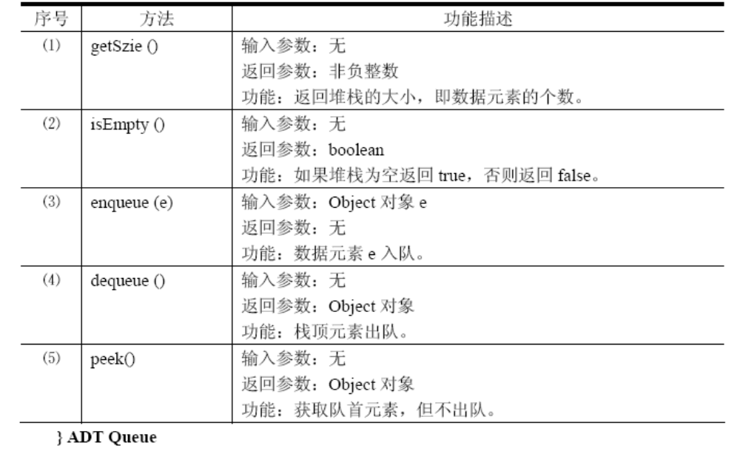
Tel:0571-88394222 QQ;106159278

Slide 37
队列的顺序存储实现
队列的顺序存储实现中，我们可以将队列当作一般的表用数组加以实现，但这样做的 效果并不好。尽管我们可以用一个指针 last 来指示队尾，使得 enqueue 运算可在Ο(1)时间内 完成，但是在执行 dequeue 时，为了删除队首元素，必须将数组中其他所有元素都向前移动 一个位置。这样，当队列中有 n 个元素时，执行 dequeue 就需要Ο(n)时间。
为了提高运算的效率，我们用另一种方法来表达数组中各单元的位置关系。设想数组A[0.. capacity-1]中的单元不是排成一行，而是围成一个圆环，即 A[0]接在 A[capacity-1]的后 面。这种意义下的数组称为循环数组，如图 4-3 所示。
Tel:0571-88394222 QQ;106159278

Slide 38
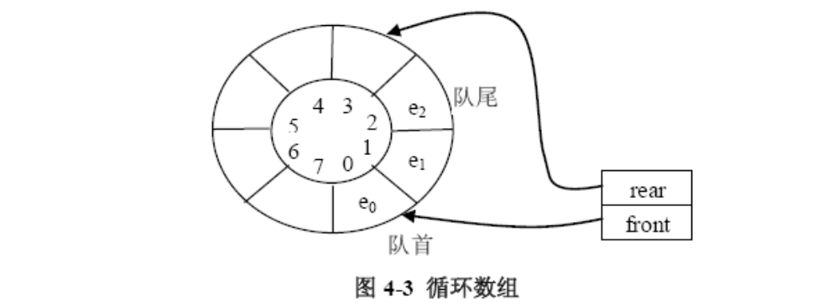
队列的顺序存储实现
用循环数组实现的队列称为循环队列，我们将循环队列中从队首到队尾的元素按逆时针 方向存放在循环数组中一段连续的单元中。并且直接用队首指针 front 指向队首元素所在的 单元，用队尾指针 rear 指向队尾元素所在单元的后一个单元。如图 4-3 所示，队首元素存储 在数组下标为 0 的位置，front=0；队尾元素存储在数组下标为 2 的位置，rear=3。
Tel:0571-88394222 QQ;106159278

Slide 39
当需要将新元素入队时，可在队尾指针指示的单元中存入新元素，并将队尾指针 rear 按逆时针方向移一位。出队操作也很简单，只要将队首指针 front 依逆时针方向移一位即可。 容易看出，用循环数组来实现队列可以在Ο(1)时间内完成 enqueue 和 dequeue 运算。执行一 系列的入队与出队运算，将使整个队列在循环数组中按逆时针方向移动。
当然队首和队尾指针也可以有不同的指向，例如也可以用队首指针 front 指向队首元素所在单元的前一个单元，或者用队尾指针 rear 指向队尾元素所在单元的方法来表示队列在 循环数组中的位置。但是不论使用哪一种方法来指示队首与队尾元素，我们都要解决一个细 节问题，即如何表示满队列和空队列。
Tel:0571-88394222 QQ;106159278

Slide 40
下面以图 4-3 所示的表示方法来说明这个问题。在图 4-3 中用队首指针front指向队首元素所在的单元，用队尾指针rear指向队尾元素所在单元的后一个单元。如此在图 4-4（b）中 所示循环队列中，队首元素为e0，队尾元素为e3。当e4、e5、e6、e7相继进入队列后，如图 4-4（c）所示，队列空间被占满，此时队尾指针追上队首指针，有rear = front。反之，如果从图4-4（b）所示的状态开始，e0、e1、e2、e3相继出队，则得到空队列，如图 4-4（a）所示，此 时队首指针追上队尾指针，所以也有front = rear。可见仅凭front与rear是否相等无法判断队列的状态是“空”还是“满”。
Tel:0571-88394222 QQ;106159278

Slide 41
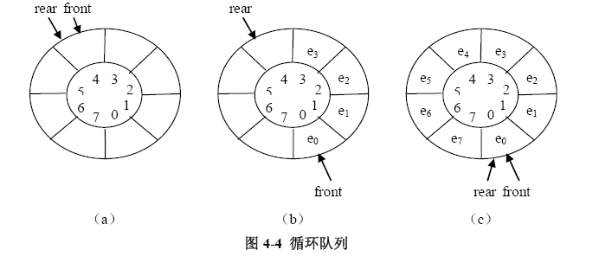
Tel:0571-88394222 QQ;106159278

Slide 42
解决这个问题可以有两种处理方法：一种方法是少使用一个 存储空间，当队尾指针的下一个单元就是队首指针所指单元时，则停止入队。这样队尾指针 就不会追上队首指针，所以在队列满时就不会有front = rear。这样一来，队列满的条件就变 为(rear+1)% capacity = front，而队列判空的条件不变，仍然为front = rear。另外一种解决这 个问题的方法是增设一个标志，以区别队列是“空”还是“满”，例如增设size变量表明队 列中数据元素的个数，如果size = Max则队列满。
Tel:0571-88394222 QQ;106159278

Slide 43
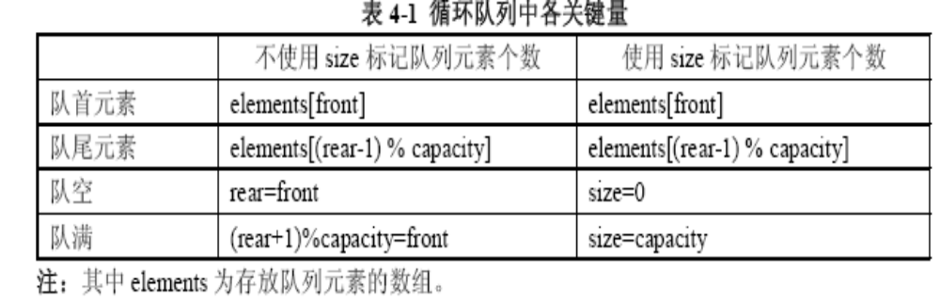
Tel:0571-88394222 QQ;106159278

Slide 44
队列的链式存储实现
队列的链式存储可以使用单链表来实现。为了操作实现方便，这里采用带头结点的单链 表结构。根据单链表的特点，选择链表的头部作为队首，链表的尾部作为队尾。除了链表头 结点需要通过一个引用来指向之外，还需要一个对链表尾结点的引用，以方便队列的入队操 作的实现。为此一共设置两个指针，一个队首指针和一个队尾指针，如图 4-5 所示。队首指 针指向队首元素的前一个结点，即始终指向链表空的头结点，队尾指针指向队列当前队尾元 素所在的结点。当队列为空时，队首指针与队尾指针均指向空的头结点。
Tel:0571-88394222 QQ;106159278

Slide 45
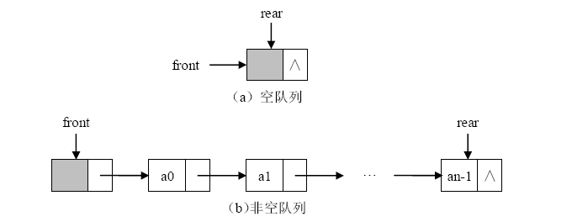
Tel:0571-88394222 QQ;106159278

Slide 46
//队首元素出队
public Object dequeue() throws QueueEmptyException {
if (size<1)
throw new QueueEmptyException("错误：队列为空"); SLNode p = front.getNext();
front.setNext(p.getNext());
size--;
if (size<1) rear = front; //如果队列为空,rear 指向头结点
return p.getData();
}
//取队首元素
public Object peek() throws QueueEmptyException {
if (size<1)
throw new QueueEmptyException("错误：队列为空");
return front.getNext().getData();
}
Tel:0571-88394222 QQ;106159278

Slide 47
堆栈的应用
进制转换
括号匹配检测
迷宫求解
Tel:0571-88394222 QQ;106159278

Slide 48
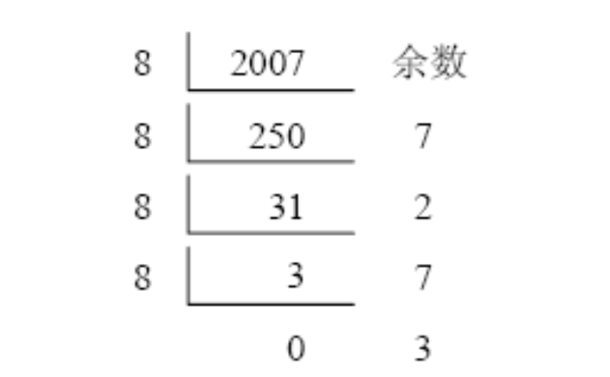
进制转换
进制转换是一种常见的数值计算问题，例如将十进制数转换成八进制数。实现进制转换 的一种简单方法是重复以下两步，直到 N 等于 0。
X = N mod d //其中 mod 为求余运算
N = N div d //其中 div 为整除运算
最后得到的一系列余数就是转换后的结果。 例如：(2007)10 = (3727)8，其运算过程如下：
Tel:0571-88394222 QQ;106159278

Slide 49
Queue 的链式存储实现
public class QueueSLinked implements Queue {
private SLNode front; private SLNode rear; private int size;
public QueueSLinked() { front = new SLNode(); rear = front;
size = 0;
}
//返回队列的大小 public int getSize() { return size;
}
//判断队列是否为空
public boolean isEmpty() {
return size==0;
}
//数据元素 e 入队
public void enqueue(Object e) { SLNode p = new SLNode(e,null); rear.setNext(p);
rear = p;
size++;
}
}
Tel:0571-88394222 QQ;106159278

Slide 50
可以看到上述过程是从低位到高位产生 8 进制数的各个数位，而在输出时，一般来说都是从高位到低位进行输出，这正好产生数位的顺序相反。换一个说法就是，越晚生成的数位 越早需要输出，结果数位的使用具有后出现先使用的特点，因此生成的结果数位可以使用一 个堆栈来存储，然后从栈顶开始依次输出即可得到相应的转换结果。
Tel:0571-88394222 QQ;106159278

Slide 51
算法 4-1 实现了十进制数到八进制数的转换。 算法 4-1 baseConversion
输入：十进制正整数 i 输出：打印相应八进制数 代码：
public void baseConversion(int i){ Stack s = new StackSLinked(); while (i>0){
s.push(i%8+"");
i = i/8;
}
while (!s.isEmpty()) System.out.print((String)s.pop());
}
Tel:0571-88394222 QQ;106159278

Slide 52
括号匹配检测
假设表达式中包含三种括号：圆括号、方括号和花括号，并且它们可以任意相互嵌套。 例如{[{}]([])}或[{()[]}]等为正确格式，而{[( ])}或({[()})等均为不正确的格式。
该问题可按“期待匹配消解”的思想来设计算法，对表达式中的每一个左括号都期待一个 相应的右括号与之匹配，表达式中越迟出现并且没有得到匹配的左括号期待匹配的程度越 高。不是期待出现的右括号则是非法的。它具有天然的后进先出的特点。
Tel:0571-88394222 QQ;106159278

Slide 53
括号匹配检测
于是可以如下设计算法：算法需要一个堆栈，在读入字符的过程中，如果是左括号，则 直接入栈，等待相匹配的同类右括号；若读入的是右括号，且与当前栈顶左括号匹配，则将 栈顶左括号出栈，如果不匹配则属于不合法的情况。另外如果碰到一个右括号，而堆栈为空， 说明没有左括号与之匹配，属于非法情况；或者字符读完，而堆栈不为空，说明有左括号没 有得到匹配，也属于非法情况。当字符读完同时堆栈为空，并且在匹配过程中没有发现不匹 配的情况，说明所有的括号是匹配的。
Tel:0571-88394222 QQ;106159278

Slide 54
算法 4-2 bracketMatch
输入：字符串 str 输出：boolean，匹配结果 代码：
public boolean bracketMatch(String str) { Stack s = new StackSLinked();
for (int i=0;i<str.length();i++)
{
char c = str.charAt(i);
switch (c)
{
case '{':
case '[':
case '(': s.push(Integer.valueOf(c)); break;
case '}':
if (!s.isEmpty()&& ((Integer)s.pop()).intValue()=='{')
break;
else return false;
Tel:0571-88394222 QQ;106159278

Slide 55
case ']':
if (!s.isEmpty()&& ((Integer)s.pop()).intValue()=='[')
break;
else return false;
case ')':
if (!s.isEmpty()&& ((Integer)s.pop()).intValue()=='(')
break;
else return false;
}
}
if (s.isEmpty()) return true;
else return false;
}
Tel:0571-88394222 QQ;106159278

Slide 56
迷宫求解
求解从迷宫中的起点到某个终点的路径是一个有趣的问题，如图 4-6 所示。使用计算机求解迷宫问题时，通常采用的方法是系统的尝 试所有可能的路径：即从起点出发，顺着某个 方向向前探索，例如向当前位置的左边探索， 若当前位置除向左之外还有其他方向的没有 被访问过的邻接点，则在向左探索之前，按固X定的次序记录下当前位置其他可能的探索方 向；若当前位置向左不能再走下去，则换到当 前位置的其他方向进行探索；如果当前位置所 有方向的探索均结束，却没有到达终点，则沿 路返回当前位置的前一个位置，并在此位置还 没有探索过的方向继续进行探索；直到所有可 能的路径都被探索到为止。
Tel:0571-88394222 QQ;106159278

Slide 57
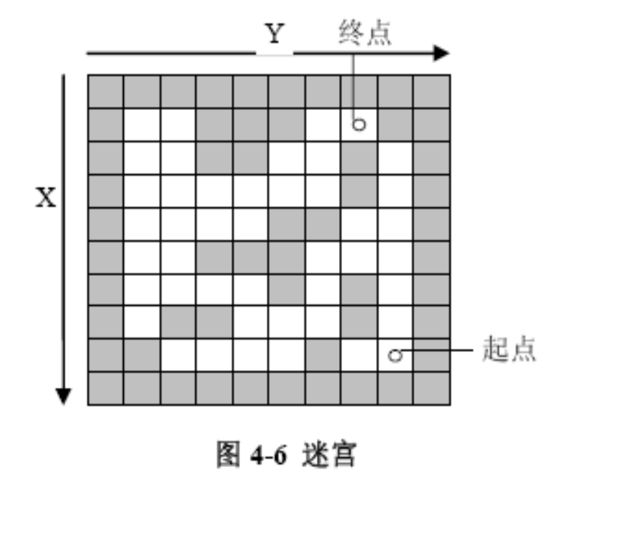
Tel:0571-88394222 QQ;106159278

Slide 58
为了保证在任何位置上都能原路返回，因此需要使用一个后进先出的存储结构来保存从 起点到当前位置的路径以及在路径上各位置还可能进行探索的方向。因此在迷宫问题中使用 堆栈是自然的。
首先在计算机中可以使用一个二维字符数组来表示图 4-6 所示的迷宫。我们使用字符'1' 来表示迷宫中的墙体，即灰色的方块；用字符'0'来表示迷宫中可以通过的道路，即白色的方 块。按上述方法，图 4-6 所示的迷宫可以用图 4-7（a）的二维字符数组表示。
Tel:0571-88394222 QQ;106159278

Slide 59
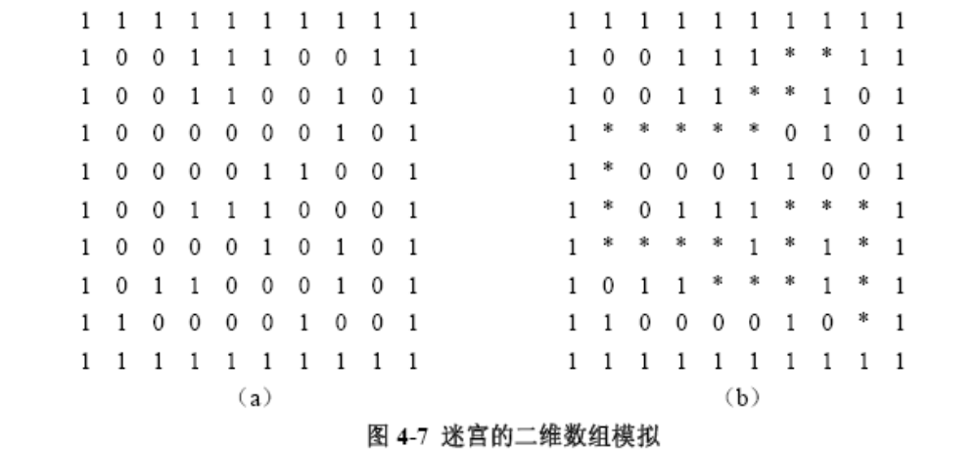
Tel:0571-88394222 QQ;106159278

Slide 60
其次，求解迷宫的算法思想可以描述为：
初始化，将起点加入堆栈；
while(堆栈不空){ 取出栈顶位置作为当前位置； 如果 当前位置是终点，
则 使用堆栈记录的路径标记从起点至终点的路径；
否则{ 按照向下、右、上、左的顺序将当前位置下一个可以探索的位置入栈；
//从堆栈取出的探索方向顺序则是左、上、右、下 如果 当前位置没四周均不可通
则 当前位置出栈；
}
}
。
Tel:0571-88394222 QQ;106159278

Slide 61
迷宫中当前位置的下一个可以探索的点是未曾走到过的位置及其有待探索的下一个位置，即要求该位置不但是通道块，而且不在当前路径上，也不是曾经纳入到路径中或有待探 索的通道块。这可以通过对每一个位置设置一个标志，来表明该位置是否可以作为下一个可 探索的位置。
Tel:0571-88394222 QQ;106159278

Slide 62
迷宫单元的定义
private class Cell{
int x = 0; //单元所在行
int y = 0; //单元所在列
boolean visited = false; //是否访问过
char c = ' '; //是墙('1')、可通路('0')或起点到终点的路径('*')
public Cell(int x, int y, char c, boolean visited){
this.x = x; this.y = y;
this.c = c; this.visited = visited;
75
}
}
Tel:0571-88394222 QQ;106159278

Slide 63
算法 4-3 实现了迷宫中从起点到终点路径的求解。 算法 4-3 mazeExit
输入：表示迷宫的字符数组，起点、终点的坐标。并且字符数组及坐标有效。 输出：找到从起点到终点的路径
代码：
public void mazeExit(char[][] maze,int sx,int sy, int ex,int ey){ Cell[][] cells = createMaze(maze); //创建化迷宫 printMaze(cells); //打印迷宫
Stack s = new StackSLinked(); //构造堆栈
Cell startCell = cells[sx][sy]; //起点
Cell endCell = cells[ex][ey]; //终点 s.push(startCell); //起点入栈 startCell.visited = true; //标记起点已被访问 while (!s.isEmpty()){
Cell current = (Cell)s.peek();
if (current==endCell){ //路径找到
while(!s.isEmpty()){
Cell cell = (Cell)s.pop();//沿路返回将路径上的单元设为*
Tel:0571-88394222 QQ;106159278

Slide 64
cell.c = '*';
//堆栈中与 cell 相邻的单元才是路径的组成部分，除此之外，
//堆栈中还有记录下来但是未继续向下探索的单元，
//这些单元直接出栈
while(!s.isEmpty()&&!isAdjoinCell((Cell)s.peek(),cell)) s.pop();
} System.out.println("找到从起点到终点的路径。"); printMaze(cells);
return;
} else { //如果当前位置不是终点
int x = current.x;
int y = current.y;
int count = 0;
Tel:0571-88394222 QQ;106159278

Slide 65
if(isValidWayCell(cells[x+1][y])){ //向下
s.push(cells[x+1][y]); cells[x+1][y].visited = true; count++;}
if(isValidWayCell(cells[x][y+1])){ //向右
s.push(cells[x][y+1]); cells[x][y+1].visited = true; count++;}
if(isValidWayCell(cells[x-1][y])){ //向上
s.push(cells[x-1][y]); cells[x-1][y].visited = true; count++;}
if(isValidWayCell(cells[x][y-1])){ //向左
s.push(cells[x][y-1]); cells[x][y-1].visited = true; count++;}
if (count==0) s.pop();//如果是死点，出栈
}//end of if
}//end of while
76
System.out.println("没有从起点到终点的路径。");
}
Tel:0571-88394222 QQ;106159278

Slide 66
在算法 4-3 中还需要注意的一点是：因为迷宫四周有墙，因此从当前位置向四周探索时， 数组下标不会越界；如果迷宫四周没有墙，则在向四周探索时，要验证探索位置的下标是否 越界。如果以图 4-7（a）中的二维字符数组以及(8, 8)为起点坐标、以(1, 7)为终点坐标作为 输入，算法 4-3 的输出如图 4-7（b）所示。
Tel:0571-88394222 QQ;106159278

Slide 67
树
在树结构中数据元素之间的逻辑关系是前 驱唯一而后续不唯一，即数据元素之间是一对多的关系 。
如果直观的观察，树结构是具有分 支的层次结构。树结构在客观世界中广泛存在，如行政区划、社会组织机构、家族世系等都 可以抽象为树结构。树结构在计算机科学领域也有非常广泛的应用，例如文件系统、编译系 统、数据库系统、域名系统等领域。
本章重点讨论二叉树的存储表示及其各种运算，并研究一般树和森林与二叉树的转换关系，最后介绍树的应用实例。
Tel:0571-88394222 QQ;106159278

Slide 68
树的定义及基本术语
树是由一个集合以及在该集合上定义的一种关系构成的。集合中的元素称为树的结点， 所定义的关系称为父子关系。父子关系在树的结点之间建立了一个层次结构。在这种层次结 构中有一个结点具有特殊的地位，这个结点称为该树的根结点，或简称为树根。我们可以形 式地给出树的递归定义如下：
树（tree）是 n（n ≥ 0）个结点的有限集。
1) 或者是一棵空树（n = 0），空树中不包含任何结点。
2) 或者是一棵非空树（n > 0），此时有且仅有一个特定的称为根（root）的结点； 当n > 1 时，其余结点可分为m（m > 0）个互不相交的有限集T1，T2，…，Tm， 其中每一个本身又是一棵树，并且称为根的子树（sub tree）。
Tel:0571-88394222 QQ;106159278

Slide 69
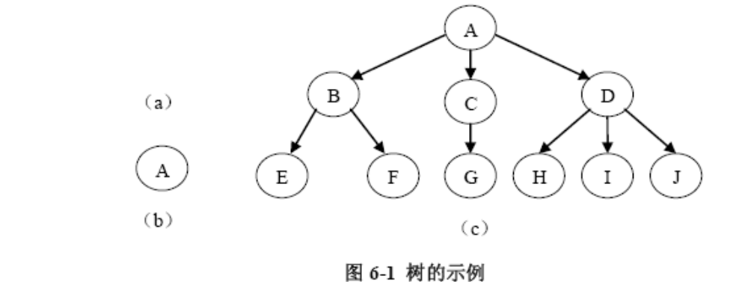
例如图 6-1（a）是一棵空树、6-1（b）是只有一个根节点的树、6-1（c）是一棵有 10 个结点的树，其中A是根，其余的结点分成 3 个不相交的集合：T1={B,E,F}、T2={C,G}、 T3={D,H,I,J}，每个集合都构成一棵树，且都是根A的子树。例如T1是一棵树，其中B是根， 其余结点构成 2 个不相交的集合：T11={E}、T12={F}是B的子树，并且都是只有一个根结点 的树。
Tel:0571-88394222 QQ;106159278

Slide 70
基本术语
结点的层次和树的深度
树的结点包含一个数据元素及若干指向其子树的若干分支。结点的层次（level）从根开 始定义，层次数为 0 的结点是根结点，其子树的根的层次数为 1。若结点在 L 层，其子树的根就在 L+1 层。对于层次为 k（k > 0）的每个结点 c，都有且仅有一个层次为 k-1 的结点 p 与之对应，p 称为 c 的父亲（parent）或父结点。若 p 是 c 的父亲，则 c 称为 p 的孩子（child）。 父子之间的连线是树的一条边。在树中根结点没有父亲，其余结点只有一个父结点，但是却 可能有多个孩子，同一结点的孩子相互称为兄弟（sibling）。
Tel:0571-88394222 QQ;106159278

Slide 71
基本术语
树中结点的最大层次数称为树的深度（Depth）或高度。树中结点也有高度，其高度是以该结点为根的树的高度。
例如，在图 6-1（c）中，结点 A 在第 0 层，结点 B、C、D 在第 1 层，结点 E、F、G、 H、I、J 在第 2 层。结点 A 是结点 B、C、D 的父亲，结点 B、C、D 是结点 A 的孩子。由 于结点 H、I、J 有同一个父结点 D，因此它们互为兄弟。
Tel:0571-88394222 QQ;106159278

Slide 72
结点的度与树的度
结点拥有的子树的数目称为结点的度（Degree）。度为 0 的结点称为叶子（leaf）或终 端结点。度不为 0 的结点称为非终端结点或分支结点。除根之外的分支结点也称为内部结点。 在这里需要注意的是结点的直接前驱结点，即它的父结点不计入其度数。
例如，在图 6-1（c）中，结点 A、D 的度为 3，结点 E、F、G、H、I、J 的度均为 0， 是叶子。
Tel:0571-88394222 QQ;106159278

Slide 73
在树结构中有一个重要的性质如下：
性质 6.1 树中的结点数等于树的边数加 1，也等于所有结点的度数之和加 1。 这是因为除根结点以外每个结点都与指向它的一条边对应，所以除根结点以外的结点数等于树中边数之和。因此树中的结点数等于树的边数加 1。而边数之和就是所有结点的度数 之和，因此树中的结点数也等于所有结点的度数之和加 1。
性质 6.1 说明在树中结点总数与边的总数是相当的，基于这一事实，在对涉及树结构的 算法复杂性进行分析时，可以用结点的数目作为规模的度量。
Tel:0571-88394222 QQ;106159278

Slide 74
路径
在树中k+1 个结点通过k条边连接构成的序列{（v0,v1）,（v1,v2）, … ,（vk-1,vk）| k ≥ 0}， 称为长度为k的路径（path）。注意，此时忽略了树中边的方向。由单个结点，0 条边构成的 是长度为 0 的路径。
例如，在图 6-1（c）中，{（F,B）,（B,A）, （A,C）,（C,G）}构成了一条连接结点 F、G 长度为 4 的路径。 通过观察，不难得到如下观察结论：树中任意两个结点之间都存在唯一的路径。这意味着树既是连通的，同时又不会出现环路。从根结点开始，存在到其他任意结点的一条唯一路 径，根到某个结点路径的长度，恰好是该结点的层次数。
Tel:0571-88394222 QQ;106159278

Slide 75
祖先、子孙、堂兄弟
将父子关系进行扩展，就可以得到祖先、子孙、堂兄弟等关系。结点的祖先是从根到该 结点路径上的所有结点。以某结点为根的树中的任一结点都称为该结点的子孙。父亲在同一 层次的结点互为堂兄弟。
例如，在图 6-1（c）中，结点 H 的祖先为结点 A、D。结点 B 的子孙有结点 E、F。结 点 E、F 与结点 G、H、I、J 互为堂兄弟。
Tel:0571-88394222 QQ;106159278

Slide 76
有序树、m 叉树、森林
如果将树中结点的各子树看成是从左至右是有次序的，则称该树为有序树；若不考虑子 树的顺序则称为无序树。对于有序树，我们可以明确的定义每个结点的第一个孩子、第二个 孩子等，直到最后一个孩子。若不特别指明，一般讨论的树都是有序树。树中所有结点最大度数为 m 的有序树称为 m 叉树。
森林（forest）是 m（m ≥ 0 ）棵互不相交的树的集合。对树中每个结点而言，其子树 的集合即为森林。树和森林的概念相近。删去一棵树的根，就得到一个森林；反之，加上一 个结点作树根，森林就变为一棵树。
例如，在图 6-1（c）中，以结点 A 为根的树就是一棵 3 叉树。结点 A 的所有子树可以 组成一个森林。
Tel:0571-88394222 QQ;106159278

Slide 77
下面给出树的抽象数据类型的定义。
ADT Tree{
数据对象 D：D 是具有相同性质的数据元素的集合。
数据关系 R：若 D=Φ 则 R =Φ；若 D≠Φ，则 R = {H}，H 是如下二元关系：
① 在 D 中存在一个唯一的称为根的元素 root，它在 H 下无前驱；
② 除 root 以外，D 中每个结点在 H 下都有且仅有一个前驱。
基本操作：
Tel:0571-88394222 QQ;106159278

Slide 78
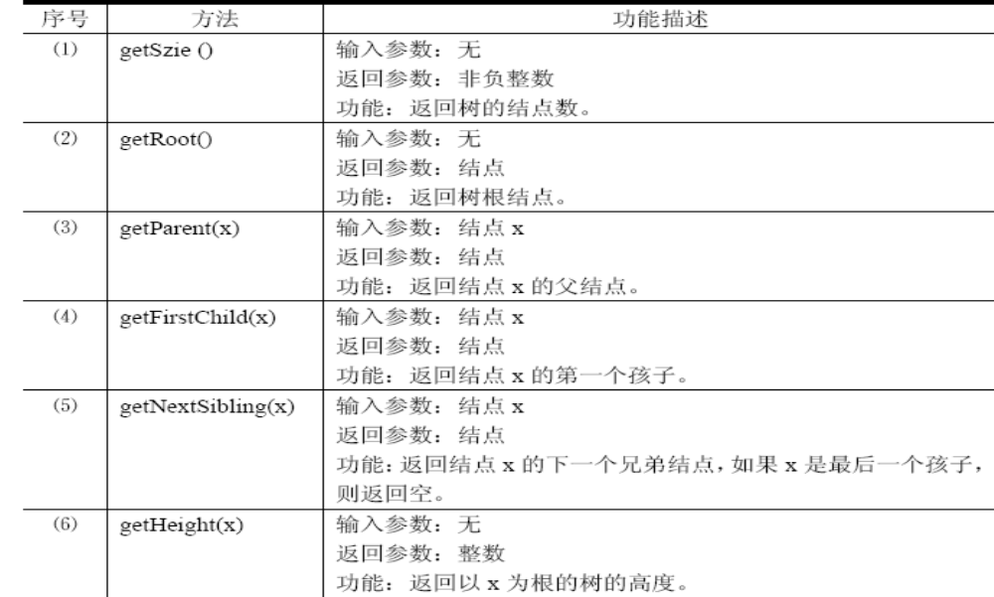
Tel:0571-88394222 QQ;106159278

Slide 79
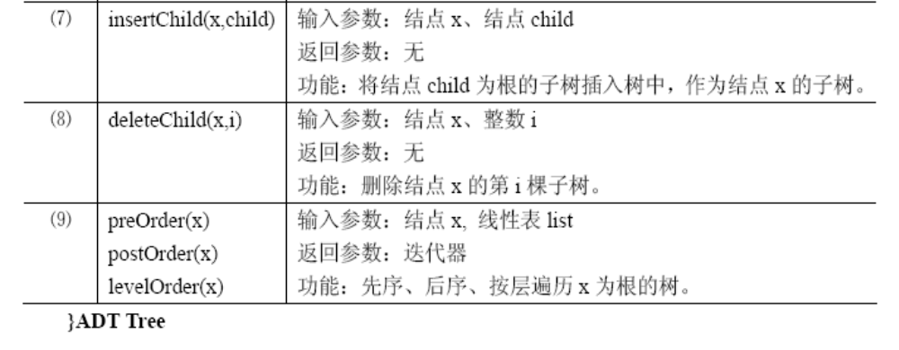
Tel:0571-88394222 QQ;106159278

Slide 80
二叉树
在进一步讨论树的存储结构及其操作之前，先讨论一种简单而极其重要的树结构——二 叉树。因为任何树都可以转化为二叉树进行处理，并且二叉树适合计算机的存储和处理，因 此在本章中二叉树是研究的重点。
Tel:0571-88394222 QQ;106159278

Slide 81
二叉树的定义
每个结点的度均不超过 2 的有序树，称为二叉树（binary tree）。与树的递归定义类似， 二叉树的递归定义如下：二叉树或者是一棵空树，或者是一棵由一个根结点和两棵互不相交 的分别称为根的左子树和右子树的子树所组成的非空树。
由以上定义可以看出，二叉树中每个结点的孩子数只能是 0、1 或 2 个，并且每个孩子 都有左右之分。位于左边的孩子称为左孩子，位于右边的孩子称为右孩子；以左孩子为根的 子树称为左子树，以右孩子为根的子树称为右子树。
Tel:0571-88394222 QQ;106159278

Slide 82
二叉树的性质
性质 6.2 在二叉树的第i层上最多有 2的 i次方个结点。
由性质 6.2 可以得到如下的进一步结论：
性质 6.3 高度为h的二叉树至多有 2exp( h)-1 个结点。
Tel:0571-88394222 QQ;106159278

Slide 83
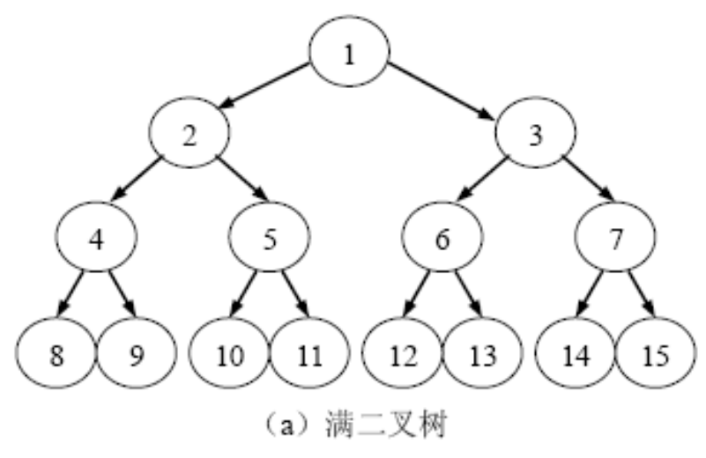
满二叉树
高度为k并且有 2 exp(k+1)-1 个结点的二叉树。在满二叉树中，每层结点都达到最 大数，即每层结点都是满的，因此称为满二叉树。图 6-2（a）所示的二叉树就是一棵满二叉 树。
可以对满二叉树的结点进行编号，约定编号从根结点起，层间自上而下，层内自左而右， 逐层由 1 到 n 进行标号。
Tel:0571-88394222 QQ;106159278

Slide 84
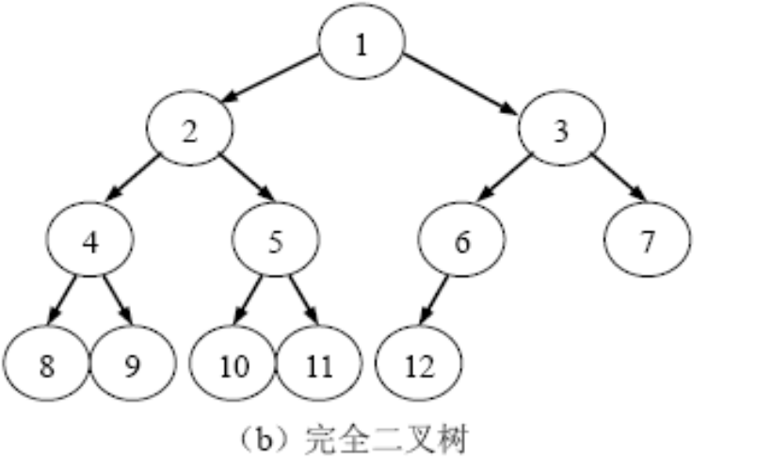
完全二叉树
若在一棵满二叉树中，在最下层从最右侧起去掉相邻的若干叶子结点，得 到的二叉树即为完全二叉树。
如果按照上述对满二叉树结点编号的方法，对具有 n 个结点的完全二叉树中结点进行编 号，那么完全二叉树中 1~ n 号结点的位置与满二叉树中 1~ n 号结点的位置是一致的。图 6-2（b）所示的二叉树就是一棵完全二叉树。 可见，满二叉树必为完全二叉树，而完全二叉树不一定是满二叉树。
Tel:0571-88394222 QQ;106159278

Slide 85
二叉树的存储结构
二叉树的存储结构有两种：顺序存储结构和链式存储结构。
Tel:0571-88394222 QQ;106159278

Slide 86
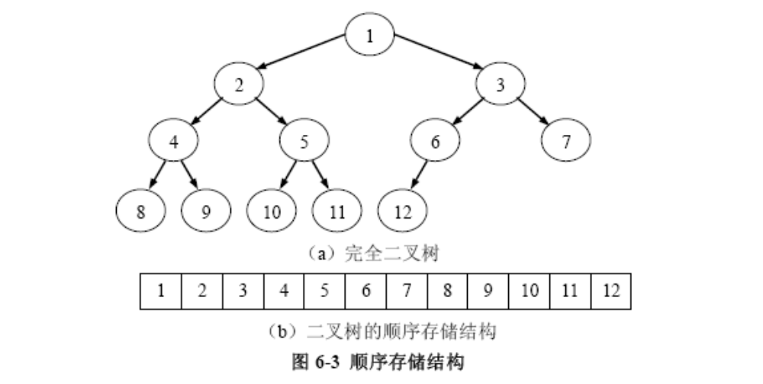
顺序存储结构
对于满二叉树和完全二叉树来说，可以将其数据元素逐层存放到一组连续的存储单元 中，如图 6-3 所示。用一维数组来实现顺序存储结构时，将二叉树中编号为 i 的结点存放到 数组中的第 i 个分量中。可以得到结点 i 的父结点、左右孩子结点分别 存放在 [i / 2] 、2i 以及 2i+1 分量中。
Tel:0571-88394222 QQ;106159278

Slide 87
这种存储方式对于满二叉树和完全二叉树是非常合适也是高效方便的。因为满二叉树和
完全二叉树采用顺序存储结构既不浪费空间，也可以根据公式很快的确定结点之间的关系。 但是对于一般的二叉树而言，必须用“虚结点”将一棵二叉树补成一棵完全二叉树来存储， 否则无法确定结点之间的前驱后续关系，但是这样一来就会造成空间的浪费。一种极端的情 况是，为了存储k个结点，需要 2k-1 个存储单元，图 6- 4 说明了这一情况。此时存储空间浪 费巨大，这是顺序存储结构的一个缺点。
Tel:0571-88394222 QQ;106159278

Slide 88
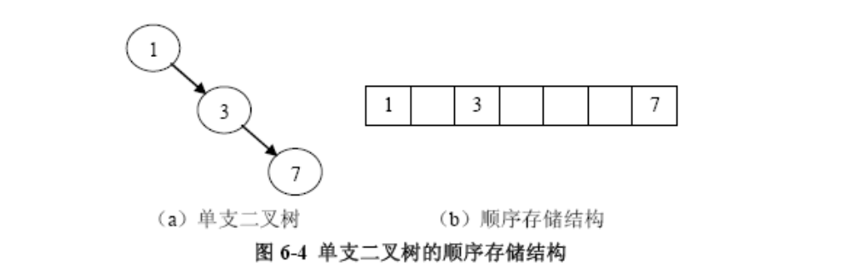
Tel:0571-88394222 QQ;106159278

Slide 89
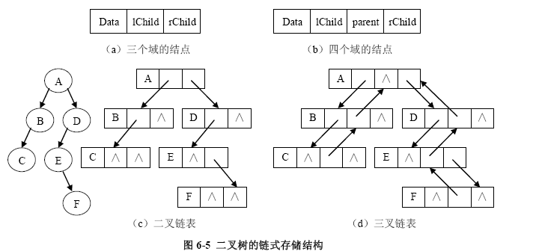
链式存储结构
设计不同的结点结构可构成不同的链式存储结构。在二叉树中每个结点都有两个孩子， 则可以设计每个结点至少包括 3 个域：数据域、左孩子域和右孩子域。数据域存放数据元素， 左孩子域存放指向左孩子结点的指针，右孩子域存放指向右孩子结点的指针。如图 6-5（a） 所示。利用此结点结构得到的二叉树存储结构称为二叉链表。
Tel:0571-88394222 QQ;106159278

Slide 90
为了方便找到父结点，可以在上述结点结构中增加一个指针域，指向结点的父结点。如
图 6-5（b）所示。采用此结点结构得到的二叉树存储结构称为三叉链表。在具有 n 个结点 的三叉链表中也有 n+1 个空链域。
不同的存储结构实现二叉树操作的方法也不同。例如要找某个结点的父结点，在三叉链 表中很容易实现；在二叉链表中则需从根结点出发一一查找。在实际应用中，要根据二叉树 的主要操作来选择存储结构。
为了方便的找到父结点，我们以三叉链表作为二叉树的存储结构，
Tel:0571-88394222 QQ;106159278

Slide 91
二叉树存储结构结点定义
public class BinTreeNode implements Node {
private Object data; //数据域
private BinTreeNode parent; //父结点
private BinTreeNode lChild; //左孩子
private BinTreeNode rChild; //右孩子
private int height; //以该结点为根的子树的高度
private int size; //该结点子孙数（包括结点本身）
public BinTreeNode() { this(null); }
public BinTreeNode(Object e) {
data = e;
height = 0;
size = 1;
parent = lChild = rChild = null;
}
Tel:0571-88394222 QQ;106159278

Slide 92
/******Node 接口方法******/
public Object getData() { return data; }
public void setData(Object obj) { data = obj;}
/******辅助方法,判断当前结点位置情况******/
//判断是否有父亲
public boolean hasParent(){ return parent!=null;}
//判断是否有左孩子
public boolean hasLChild(){ return lChild!=null;}
//判断是否有右孩子
public boolean hasRChild(){ return rChild!=null;}
//判断是否为叶子结点
public boolean isLeaf(){ return !hasLChild()&&!hasRChild();}
//判断是否为某结点的左孩子
public boolean isLChild(){ return (hasParent()&&this==parent.lChild);}
//判断是否为某结点的右孩子
public boolean isRChild(){ return (hasParent()&&this==parent.rChild);}
Tel:0571-88394222 QQ;106159278

Slide 93
/******与 height 相关的方法******/
//取结点的高度,即以该结点为根的树的高度
public int getHeight() { return height; }
//更新当前结点及其祖先的高度
public void updateHeight(){
int newH = 0;//新高度初始化为 0,高度等于左右子树高度加 1 中的大者
if (hasLChild()) newH = Math.max(newH,1+getLChild().getHeight());
if (hasRChild()) newH = Math.max(newH,1+getRChild().getHeight());
if (newH==height) return; //高度没有发生变化则直接返回
height = newH; //否则更新高度
if (hasParent()) getParent().updateHeight(); //递归更新祖先的高度
}
Tel:0571-88394222 QQ;106159278

Slide 94
/******与 size 相关的方法******/
//取以该结点为根的树的结点数
public int getSize() { return size; }
//更新当前结点及其祖先的子孙数
public void updateSize(){
size = 1; //初始化为 1,结点本身
if (hasLChild()) size += getLChild().getSize(); //加上左子树规模
if (hasRChild()) size += getRChild().getSize(); //加上右子树规模
if (hasParent()) getParent().updateSize(); //递归更新祖先的规模
}
Tel:0571-88394222 QQ;106159278

Slide 95
/******与 parent 相关的方法******/
//取父结点
public BinTreeNode getParent() { return parent; }
//断开与父亲的关系
public void sever(){
if (!hasParent()) return;
if (isLChild()) parent.lChild = null;
else parent.rChild = null;
parent.updateHeight(); //更新父结点及其祖先高度
parent.updateSize(); //更新父结点及其祖先规模 parent = null;
}
Tel:0571-88394222 QQ;106159278

Slide 96
/******与 lChild 相关的方法******/
//取左孩子
public BinTreeNode getLChild() { return lChild; }
//设置当前结点的左孩子,返回原左孩子
public BinTreeNode setLChild(BinTreeNode lc){ BinTreeNode oldLC = this.lChild;
if (hasLChild()) { lChild.sever();} //断开当前左孩子与结点的关系
if (lc!=null){
lc.sever(); //断开 lc 与其父结点的关系
this.lChild = lc; //确定父子关系
lc.parent = this;
this.updateHeight(); //更新当前结点及其祖先高度
this.updateSize(); //更新当前结点及其祖先规模
}
return oldLC; //返回原左孩子
}
Tel:0571-88394222 QQ;106159278

Slide 97
/******与 rChild 相关的方法******/
//取右孩子
public BinTreeNode getRChild() { return rChild; }
//设置当前结点的右孩子,返回原右孩子
public BinTreeNode setRChild(BinTreeNode rc){ BinTreeNode oldRC = this.rChild;
if (hasRChild()) { rChild.sever();} //断开当前右孩子与结点的关系
if (rc!=null){
rc.sever(); //断开 lc 与其父结点的关系
this.rChild = rc; //确定父子关系
rc.parent = this;
this.updateHeight(); //更新当前结点及其祖先高度
this.updateSize(); //更新当前结点及其祖先规模
}
return oldRC; //返回原右孩子
}
}
Tel:0571-88394222 QQ;106159278

Slide 98
二叉树基本操作的实现
在二叉树的操作中有一组非常重要的操作就是 遍历操作，下面首先介绍遍历及其实现，然后介绍其他操作的实现。在以下操作的实现中涉 及了实现二叉树的 BinaryTreeLinked 类中定义的两个成员变量：一个是二叉树结点类型的 root 变量，它指向二叉树的根结点；另一个是第三章中定义的 Strategy 接口类型变量 strategy，用于完成数据元素之间的比较操作。
Tel:0571-88394222 QQ;106159278

Slide 99
二叉树基本操作的实现
所谓树的遍历（traversal），就是按照某种次序访问树中的所有结点，且每个结点恰好访问一次。也就是说，按照被访问的次序，可以得到由树中所有结点排成的一个序列。树的 遍历也可以看成是人为的将非线性结构线性化。这里的“访问”是广义的，可以是对结点作 各种处理，例如输出结点信息、更新结点信息等。在我们的实现中，并不真正的“访问”这些结点，而c是得到一个结点的线性序列，以线性表的形式输出。 回顾二叉树的定义，我们知道二叉树可以看成是由三个部分组成的：一个根结点、根的 左子树和根的右子树。因此如果能够遍历这三部分，则可以遍历整棵二叉树。如果用 L、D、
R 分别表示遍历左子树、访问根结点、遍历右子树。那么对二叉树的遍历次序就可以有 6 种 方案：
Tel:0571-88394222 QQ;106159278

Slide 100
⑴ 遍历左子树，访问根，遍历右子树（LDR）
⑵ 遍历左子树，遍历右子树，访问根（LRD）
⑶ 访问根，遍历左子树，遍历右子树（DLR）
⑷ 访问根，遍历右子树，遍历左子树（DRL）
⑸ 遍历右子树，遍历左子树，访问根（RLD）
⑹ 遍历右子树，访问根，遍历左子树（RDL）
在上述 6 种遍历方案中，如果规定对左子树的遍历先于对右子树的遍历，那么还剩下 3 种情况：DLR、LDR、LRD。根据对根访问的不同顺序，分别称 DLR 为先根（序）遍历， LDR 为中根（序）遍历，LRD 为后根（序）遍历。
Tel:0571-88394222 QQ;106159278

Slide 101
请注意，这里的先序遍历、中序遍历、后序遍历是递归定义的，即在左右子树中也是按 相应的规律进行遍历。下面给出三种遍历方法的递归定义。
⑴ 先序遍历（DLR）二叉树的操作定义为： 若二叉树为空，则空操作；否则
  ① 访问根结点；
  ② 先序遍历左子树；
  ③ 先序遍历右子树。
Tel:0571-88394222 QQ;106159278

Slide 102
⑵ 中序遍历（LDR）二叉树的操作定义为： 若二叉树为空，则空操作；否则
  ① 中序遍历左子树；
  ② 访问根结点；
  ③ 中序遍历右子树。
⑶ 后序遍历（LRD）二叉树的操作定义为： 若二叉树为空，则空操作；否则
  ① 后序遍历左子树；
  ② 后序遍历右子树；
  ③ 访问根结点。
Tel:0571-88394222 QQ;106159278

Slide 103
下面先以一棵二叉树表示一个算术表达式，然后对其进行遍历。
以二叉树表示表达式的
递归定义如下：若表达式为数或简单变量，则相应二叉树中仅有一个根结点；若表达式=（第 一操作数）（运算符）（第二操作数），则相应二叉树用左子树表示第一操作数，用右子树表 示第二操作数，根结点存放运算符。例如图 6-6（a）所示的二叉树表示下述表达式
a＋(b－c)×d－e／f 如果对该二叉树进行三种遍历，分别得到的遍历序列如下
Tel:0571-88394222 QQ;106159278

Slide 104
先序遍历：－ ＋ a × － b c d ／ e f
中序遍历：a ＋ b － c × d － e ／ f
后序遍历：a b c － d × ＋ e f ／ －
从表达式上看，以上三个序列正好是表达式的前缀表示（波兰式）、中缀表示和后缀表示（逆波兰式）。在计算机中，使用后缀表达式易于求值。
Tel:0571-88394222 QQ;106159278

Slide 105
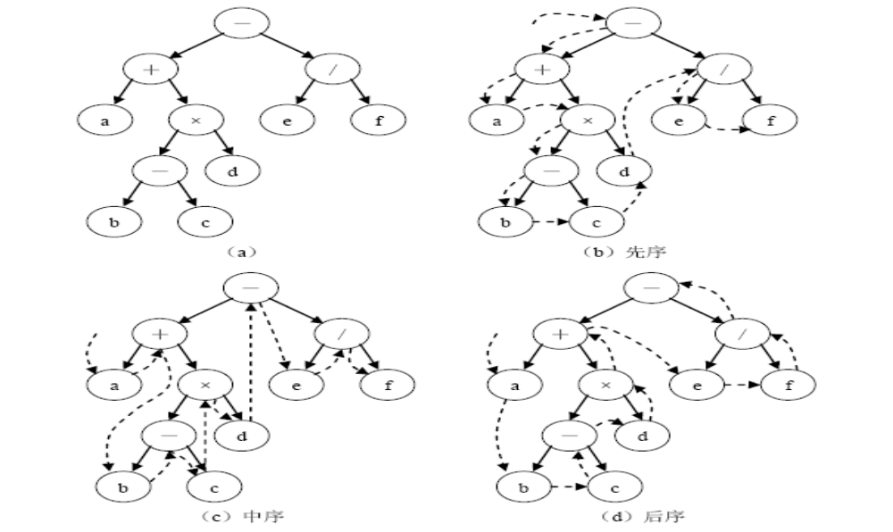
Tel:0571-88394222 QQ;106159278

Slide 106
上述遍历的过程显然是一个递归的过程，因此可以很容易的写出三种遍历的递归程序，
算法 6-1 preOrder
输入：无 输出：迭代器对象，先序遍历二叉树结果 代码：
//先序遍历二叉树
public Iterator preOrder() {
LinkedList list = new LinkedListDLNode();
preOrderRecursion(this.root,list);
return list.elements();
}
//先序遍历的递归算法
private void preOrderRecursion(BinTreeNode rt, LinkedList list){
if (rt==null) return; //递归基,空树直接返回
list.insertLast(rt); //访问根结点
preOrderRecursion(rt.getLChild(),list); //遍历左子树 preOrderRecursion(rt.getRChild(),list); //遍历右子树
}
Tel:0571-88394222 QQ;106159278

Slide 107
算法中是将结点加入链接表 list 的尾部作为对结点的访问，该操作只需要常数时间即可 完成（在随后的算法中也有同样的结论）。在算法的递归执行过程中，每个结点访问且仅被 访问一次，因此算法的时间复杂度 T(n) = Ο(n)。对于中序和后序遍历的递归算法也是如此， 即中序和后序递归算法的时间复杂度也是Ο(n)。
Tel:0571-88394222 QQ;106159278

Slide 108
二叉树的先序、中序和后序遍历操作，其不同之处仅在于访问访问根、左子树、右子树
的顺序不同而已，实则三种遍历方法的递归执行过程是一样的。图 6-7（b）中用带箭头的 虚线表示了三种遍历算法的递归过程。其中，向下的箭头表示更深一层的递归调用，向上的 箭头表示从递归调用推出返回。在图 6-7（b）中可以看到每个结点在遍历过程中都被途经 3 次，三种不同的遍历只是在该执行过程中的不同时机返回根结点而已。先序遍历是在第一次 向下进入根结点时访问根结点，中序遍历是第二次从左子树递归调用返回时访问根，后序遍 历是第三次从右子树递归调用返回时访问根。虚线旁边的①、②、③就是三种不同的访问根 结点的时机，分别对应先序、中序和后序遍历。
Tel:0571-88394222 QQ;106159278

Slide 109
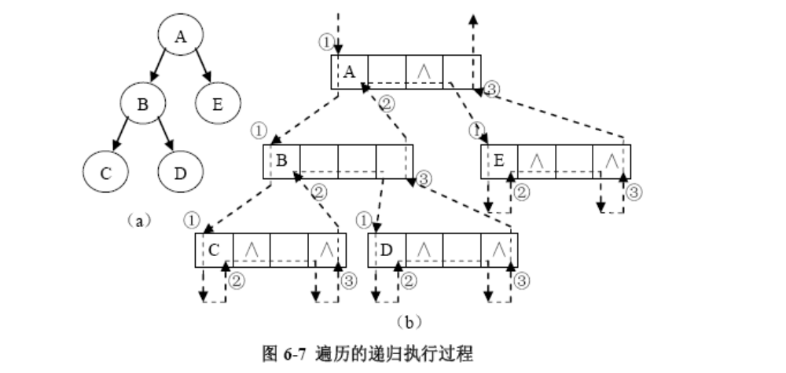
Tel:0571-88394222 QQ;106159278

Slide 110
树、森林
树的存储结构
1。双亲表示法
2。孩子链表表示法
3。孩子兄弟表示法
Tel:0571-88394222 QQ;106159278

Slide 111
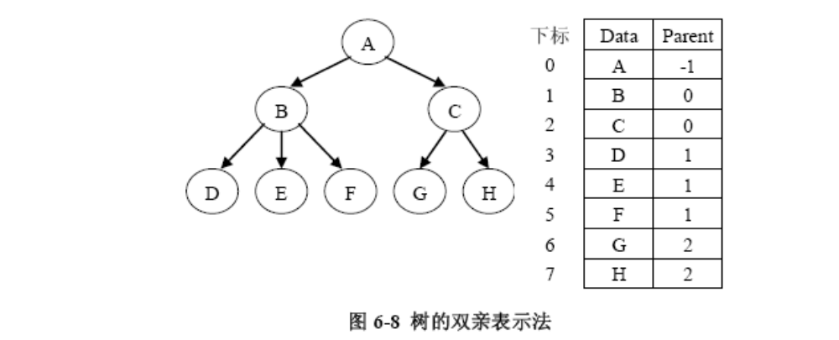
设 T 是一棵树，表示 T 的一种最简单的方法是用一个一维数组存储每个结点，数组的 下标就是结点的位置指针，每个结点中有一个指向各自的父亲结点的数组下标的域。由于树 中每个结点的父亲是唯一的，所以上述的父亲数组表示法可以唯一地表示任何一棵树。图
图6-8 说明了这种存储结构。
Tel:0571-88394222 QQ;106159278

Slide 112
在这种表示法下，寻找一个结点的父结点只需要 O(1)时间。在树中可以从一个结点出
发找出一条向上延伸到达其祖先的路径，即从一个结点到其父亲，再到其祖父等等。求这样 的路径所需的时间正比于路径上结点的个数。在树的父亲数组表示法中，对于涉及查询儿子 和兄弟信息的树操作，可能要遍历整个数组。为了节省查询时间，可以规定指示儿子的数组 下标值大于父亲的数组下标值，而指示兄弟结点的数组下标值随着兄弟的从左到右是递增 的，即如图 6-8 所示。
Tel:0571-88394222 QQ;106159278

Slide 113
孩子链表表示法
树的另一种常用的表示方法就是孩子链表表示法。这种表示法用一个线性表来存储树的 所有结点信息，称为结点表。对每个结点建立一个孩子表。孩子表中只存储孩子结点的地址信息，可以是指针，数组下标甚至内存地址。由于每个结点的孩子数目不定，因此孩子表常 用单链表来实现，因此这种表示法称为孩子链表表示法。图 6-9 是一个孩子链表表示法的示 意图。
Tel:0571-88394222 QQ;106159278

Slide 114
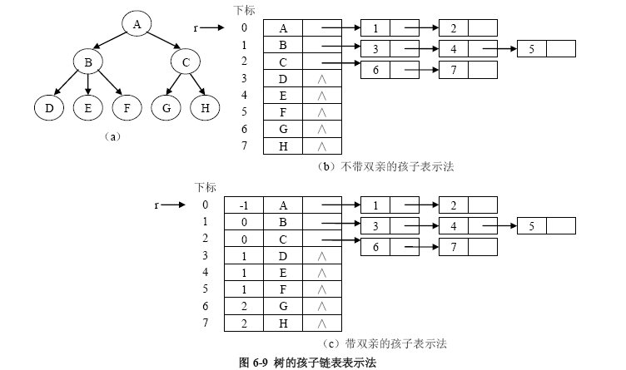
Tel:0571-88394222 QQ;106159278

Slide 115
图 6-9（b）中孩子链表结构表示的树如图 6-9（a）所示，树中各结点存放于一个数组 实现的表中，数组下标作为各结点的指针。每一个数组元素（即每一个结点）含有一个孩子 表，在图 6-9（b）中孩子表是用单链表来实现的，当然也可以用其他表的实现方式来实现 孩子表。但由于每个结点的孩子数目不确定，所以一般不用数组来实现孩子表，但可以用数 组来实现结点表，就如图 6-9（b）所示。在图 6-9（b）中可以看到，位于结点表第一个位 置的结点有两个孩子结点，从左到右的两个孩子结点分别位于结点表的第 2 和第 3 个位置。 因为图 6-9（b）中的结点表用数组实现，所以结点的标号就是结点在结点表中的数组下标，即 1 和 2。
Tel:0571-88394222 QQ;106159278

Slide 116
在孩子链表表示法中，通过某个结点找到其孩子较为容易，只需要遍历其孩子链表即可 找到其所有孩子结点，然而要找到某个结点的父结点却需要对每个结点的孩子链表进行遍 历，比较麻烦。因此可以在孩子链表表示法的基础上结合双亲表示法，在每个结点中再附设 一个指示双亲结点的域，这样就可以在 O(1)时间内找到父结点。如图 6-9（c）所示。
Tel:0571-88394222 QQ;106159278

Slide 117
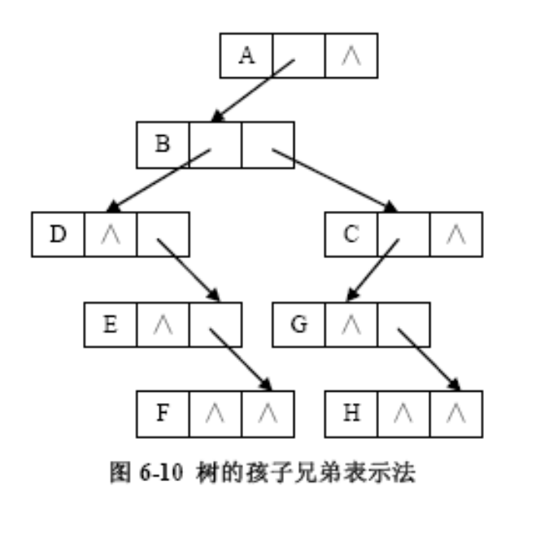
孩子兄弟表示法
树的孩子兄弟表示法又称为二叉树表示 法。每个结点除了 data 域外，还含有两个域， 分别指向该结点的第一个孩子和右邻兄弟。图6-10 是图 6-9（a）中所示树的孩子兄弟表示法。 在图 6-10 中是使用二叉链表进行存储， 这种结构便于实现树的各种操作。如果在二叉链表的每个结点中多增设一个 parent 域，则同 样可以方便地实现查找父结点的操作。
Tel:0571-88394222 QQ;106159278

Slide 118
树与森林的遍历
树的遍历
由树的定义可以得到两种次序遍历树的方法：
⑴ 先根遍历 若树非空，则遍历方法为：
① 访问树的根结点，
② 从左到右，依次先根遍历根的每棵子树。
例如图 6-11（a）中树的先根遍历序列为：ABDEFCGH
⑵ 后根遍历 若树非空，则遍历方法为：
① 从左到右，依次后根遍历根的每棵子树，
② 访问树的根结点。
例如图 6-11（a）中树的后根遍历序列为：DEFBGHCA
Tel:0571-88394222 QQ;106159278

Slide 119
森林的遍历
森林的遍历可以有以下三种方法：
⑴ 先序遍历 若森林非空，则：
① 访问森林中第一棵树的根结点；
② 先序遍历第一棵树中根结点的子树森林；
③ 先序遍历除去第一棵树后剩余的树构成的森林。 例如图 6-13 中森林的先序遍历序列为：ADBEFGCHI
⑵ 中序遍历 若森林非空，则：
① 中序遍历第一棵树中根结点的子树森林；
② 访问森林中第一棵树的根结点；
③ 中序遍历除去第一棵树后剩余的树构成的森林。
Tel:0571-88394222 QQ;106159278

Slide 120
森林的遍历
图 6-13 中森林的中序遍历序列为：DAEFGBHIC
⑶ 后序遍历 若森林非空，则：
① 后序遍历第一棵树中根结点的子树森林；
② 后序遍历除去第一棵树后剩余的树构成的森林；
③ 访问森林中第一棵树的根结点。
例如图 6-13 中森林的后序遍历序列为：DGFEIHCBA
Tel:0571-88394222 QQ;106159278

Slide 121
Huffman 树
Huffman 树又称最优树，可以用来构造最优编码，用于信息传输、数据压缩等方面，是 一类有着广泛应用的二叉树。
Tel:0571-88394222 QQ;106159278

Slide 122
二叉编码树
在计算机系统中，符号数据在处理之前首先需要对符号进行二进制编码。例如，在计算 机中使用的英文字符的 ASCII 编码就是 8 位二进制编码，由于 ASCII 码使用固定长度的二 进制位表示字符，因此 ASCII 码是一种定长编码。
为了缩短数据编码长度，可以采用不定长编码。其基本思想是：给使用频度较高的字符 编较短的编码，这是数据压缩技术的最基本思想。如何给数据中的字符编以不定长编码，而 使数据编码的平均长度最短呢？
Tel:0571-88394222 QQ;106159278

Slide 123
首先分析第一个问题：如何对字符集进行不定长编码。 在一个编码系统中，任何一个编码都不是其他编码的前缀，则称该编码系统的编码是前缀码。例如：01, 10, 110, 111, 101 就不是前缀编码，因为 10 是 101 的前缀，如果去掉 10 或101 就是前缀编码。当在一个编码系统中采用定长编码时，可以不需要分隔符；如果采用不 定长编码时，必须使用前缀编码或分隔符，否则在解码时会产生歧义。所谓解码就是由二进 制位串还原字符数据的过程。而使用分隔符会加大编码长度，因此一般采用前缀编码。
Tel:0571-88394222 QQ;106159278

Slide 124
例 6-1 假设字符集为{A, B, C, D}，原文为 ABACCDA。
一种等长编码方案为 A:00 B:01 C:10 D:11，此时编解码不会产生歧义，过程如下。 编码：ABACCDA → 00010010101100
解码：00010010101100 → ABACCDA
一种不等长编码方案为：A:0 B:00 C:1 D:01，由于此编码不是前缀码，此时在编解 码的过程中会产生歧义。对于同一编码可以有不同的解码，过程如下。
编码：ABACCDA → 000011010
解码：000011010 → AAAACCDA
Tel:0571-88394222 QQ;106159278

Slide 125
000011010 → BBCCDA 错误！出现歧义。 为产生没有歧义的前缀编码，可以使用二叉编码树来实现。
使用二叉树对字符集中的字符进行编码的方法是，将字符集中的所有字符作为二叉树的叶子结点；在二叉树中，每一个“父亲—左孩子”关系对应一位二进制位 0，每一个“父亲—右孩子”关系对应一位二进制位 1；于是从根结点通往每个叶子结 点的路径，就对应于相应字符的二进制编码。每个字符编码的 长度 L 等于对应路径的长度，也等于该叶子结点的层次数。例如对于例 6-1 中的每个字符可以按照图 6-15 所示的二叉编码树进行编码。
Tel:0571-88394222 QQ;106159278

Slide 126
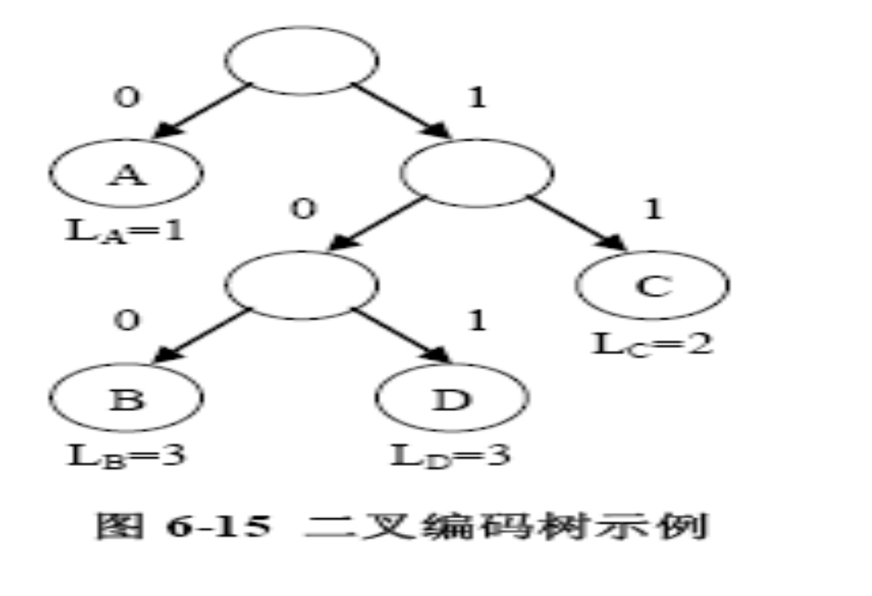
Tel:0571-88394222 QQ;106159278

Slide 127
按照图 6-15 中的二叉编码树对 A、B、C、D 四个字符进行编码，则 A 的编码是 0，B 的编码是 100，C 的编码是 11，D
的编码是 101。这个编码显然是一个前缀编码。
Tel:0571-88394222 QQ;106159278

Slide 128
由于在二叉树中任何一个叶子结点都不会出现在根到其他叶子结点的路径上，那么按照 上述二叉编码树的编码方法，任何一个叶子结点表示的编码都不会是任何其他叶子表示编码 的前缀，因此由二叉编码树得到的编码都是前缀码。反过来如果要进行解码，也可以由二叉编码树便捷的完成。解码的过程是从头开始扫描 二进制编码位串，并从二叉编码树的根结点开始，根据比特位不断进入下一层结点，当碰到0 时向左深入，为 1 时向右深入；到达叶子结点后输出其对应的字符，然后重新回到根结点， 并继续扫描二进制位串直到完毕。
Tel:0571-88394222 QQ;106159278

Slide 129
还是如图 6-15 所示，此时将 ABACCDA 进行编码得到：0100011111010。解码过程是
从左到右扫描二进制位串。在读出最前端的 0 后，相应的从根结点到达结点，于是输出 A， 重新回到根结点；依次扫描后续二进制位 100，到达叶子结点 B，于是输出 B，重新回到根 结点；读出下一个二进制位 0，输出 A；读出 11，输出 C；读出 11，输出 C；读出 101，输
出 D；最后读出 0，输出 A；此时二进制位串扫描完毕，相应的解码工作也完成，最后得到 字符数据 ABACCDA。
Tel:0571-88394222 QQ;106159278

Slide 130
Huffman 树及 Huffman 编码
在上一小节中介绍了如何对字符集进行不定长编码的方法，但是同时我们看到对于同一 个字符集进行编码的二叉编码树可以有很多，只要叶子结点个数与字符个数对应即可。例如 对例 6-1 中字符即进行编码的二叉树就可以有，但不限于图 6-16 所示的二叉树。
在这些不同的编码中哪个才是使得编码长度最小的呢？
例如在例 6-1 中，选择图 6-15 中的编码方案比选择图 6-16 中的两种编码方案好。由于 字符 A、B、C、D 分别出现了 3 次、1 次、2 次、1 次。使用图 6-15 的编码方案，编码的长度为 3×1+1×3+2×2+1×3=13；使用图 6-16（a）的编码方案，编码的长度为 3×3+1×2+2×3+1×1=18；使用图 6-16（b）的编码方案，编码的长度为 3×3+1×2+2×1+1×3=16。
Tel:0571-88394222 QQ;106159278

Slide 131
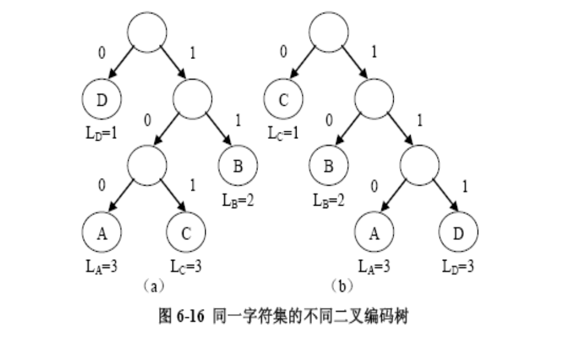
Tel:0571-88394222 QQ;106159278

Slide 132
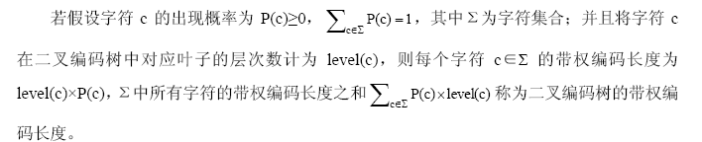
Tel:0571-88394222 QQ;106159278

Slide 133
假设字符数据的长度为Len，那么字符数据的编码长度
因此二叉编码树的带权编码长度是衡量一个编码优劣的重要指标，它决定了编码的优劣。要求
编码长度最小的编码方案实际上就是寻找带权编码长度最小的二叉编码树。下面将这个问题
进一步进行抽象，可以将字符的带权编码长度以及二叉编码树的带权编码长度抽象为一般二 叉树中的概念。
Tel:0571-88394222 QQ;106159278

Slide 134
Huffman 树
它是由 n 个带权叶子结点构成的所有二叉树中带权路径长度最小的二叉 树，Huffman 树又称最优二叉树。
构造 Huffman 树的算法步骤如下：
① 根据给定的 n 个权值，构造 n 棵只有一个根结点的二叉树， n 个权值分别是这 些二叉树根结点的权，F 是由这 n 棵二叉树构成的集合；
② 在 F 中选取两棵根结点树值最小的树作为左、右子树，构造一颗新的二叉树， 置新二叉树根的权值=左子树根结点权值+右子树根结点权值；
③ 从 F 中删除这两颗树，并将新树加入 F；
Tel:0571-88394222 QQ;106159278

Slide 135
Huffman 树
④ 重复②、③，直到 F 中只含一棵树为止。 直观地看，先选择权值小的，所以权值小的结点被放置在树的较深层，而权值较大的离根较近，这样自然在 Huffman 树中权越大的叶子离根越近，这样一来，在计算树的带权路 径长度时，自然会具有最小的带权路径长度，这种生成算法就是一种典型的贪心算法。
Tel:0571-88394222 QQ;106159278

Slide 136
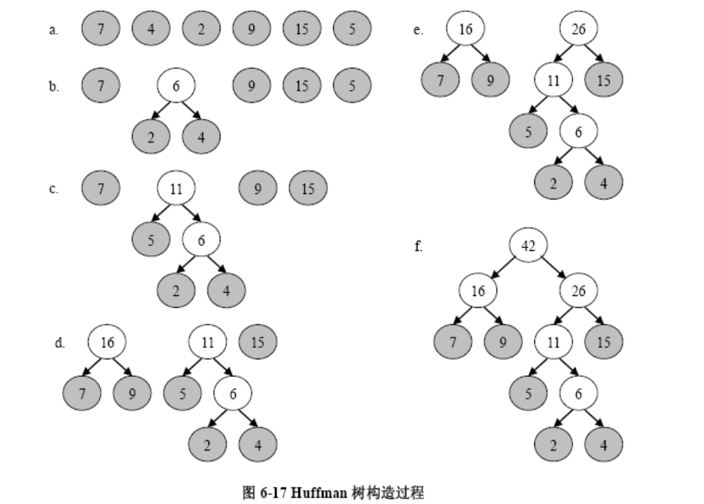
Tel:0571-88394222 QQ;106159278

Slide 137
练习
设计一个抽象数据类型：Classroom
数据成员为 Student[]。
数据操作：基本方法(Classroom对象的创建 、Student的增删改查)。
要求：能通过自己写的run方法测试基本方法。
Tel:0571-88394222 QQ;106159278

Slide 138
联系方式
杭州和盈科技公司
Address:体育场路580号昆仑大厦3号楼
网址：www.aowin.com
Tel:0571-88394222 QQ;106159278

